Slide 1
СПАЛАХ
ЗЛІВА

Slide 2
Хто я такий?
ДИРЕКТОР PR АГЕНЦІЇ NEWSFRONT
БІЗНЕС ТРЕНЕР ТА КОУЧ

Slide 3
Де мене знайти
Linkedin
Facebook
Instagram
https://www.linkedin.com/in/dehtyarov/
https://www.facebook.com/vdehtyarov
https://www.instagram.com/vdehtyarov/

Slide 4
ЧАСТИНА
ПЕРША
ЗВІДКИ ПРИЛЕТИТЬ?

Slide 5
ЗОНИ
РИЗИКУ

Slide 6
КЛІЄНТИ

Slide 7
ЕКОЛОГІЯ

Slide 8
МОВА

Slide 9
ГЕНДЕР

Slide 10
ПОЛІТИКА

Slide 11
ГЕОПОЛІТИКА

Slide 12
ПАРТНЕРИ

Slide 13
ПРАЦІВНИКИ

Slide 14
ЧАСТИНА
ДРУГА
СТРАТЕГІЇ ПОВЕДІНКИ

Slide 15
СИСТЕМУ
ХАРАКТЕРИЗУЄ
НЕ ПОМИЛКА,
А РЕАКЦІЯ НА ПОМИЛКУ
- ДПІ у Солом'янському районі ГУ ДФС у м. Києві

Slide 16
МО
ВЧА
ННЯ

Slide 17
ЯВКА
З
ПОВИННОЮ

Slide 18
ПРИ
Є
ДНА
ННЯ

Slide 19
А
ТА
КА

Slide 20
Г У
М
О
Р

Slide 21
ЧАСТИНА
ТРИ
РЕАКЦІЯ НА КРИТИКУ

Slide 22
НЕЗА
ДОВО
ЛЕНИЙ
КЛІЄНТ

Slide 23
НЕВІРНО
ПОІНФОР
МОВАНИЙ

Slide 24
ІДЕЙНИЙ
АКТИВІСТ

Slide 25
ТРОЛЬ

Slide 26
ГОЛОВНЕ
ПИТАННЯ

Slide 27
НЕ ТВОЯ ВІЙНА
- СВЯТОСЛАВ ВАКАРЧУК

Slide 28
МИСТЕЦТВО
ВИБАЧАТИСЬ

Slide 29
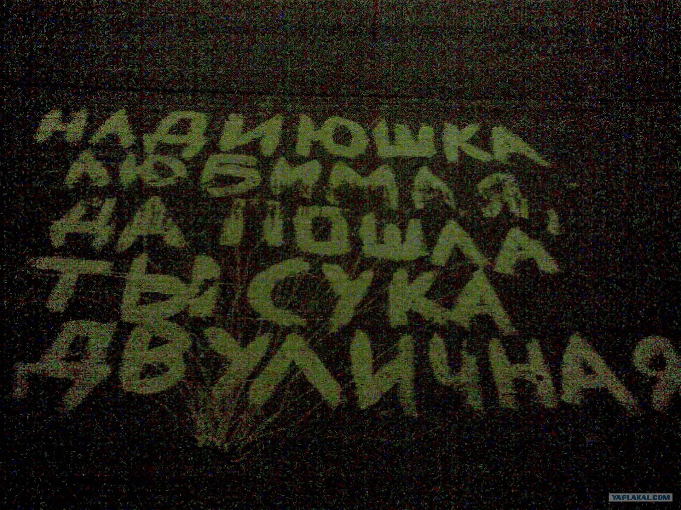

Slide 30
КРИЗА
СОРЯН !!!
ОСЬ ЩО СПРАВДІ СТАЛОСЬ

Slide 31
ОСЬ ЩО МИ РОБИМО ЗАРАЗ
ОСЬ ЩО МИ ЗРОБИМО ЗАВТРА
ОСЬ ЯКІ ВИСНОВКИ МИ ЗРОБИЛИ

Slide 32
ОСЬ ЩО МИ ЗРОБИМО ЗАВТРА
БАЧИТЕ? ЗРОБИЛИ!
РЕТРОСПЕКТИВА

Slide 33
СПОДІВАЮСЬ
ЦЕ
НЕ
ЗНАДОБИТЬСЯ

Slide 34
І наостанок
ДИРЕКТОР PR АГЕНЦІЇ NEWSFRONT
БІЗНЕС ТРЕНЕР ТА КОУЧ

Slide 35
Де мене знайти
Linkedin
Facebook
Instagram
https://www.linkedin.com/in/dehtyarov/
https://www.facebook.com/vdehtyarov
https://www.instagram.com/vdehtyarov/

